Slide 1
Membuka Gelanggang
Pak Lurah memberi arahan untuk sembah “Silat Hormat” dan guru berdiri di hadapan mereka untuk membalas hormat. Guru memberi arahan semua untuk membaca surah Al-Fatihah (1 Kali) dan surat Al’ Asr (3 kali) dan selawat (3 kali) (atau bukan Islam berdoa mengikut agama masing-masing). Selepas itu, baru bermula latihan. Guru akan memberi taklimat ringkas berkenaan dengan latihan seterusnya. Sebelum latihan silat, para pesilat perlu melakukan rutin memanaskan badan.
BAB 4: GERAKAN TAHAP ASAS - PELAMPAS

Slide 2
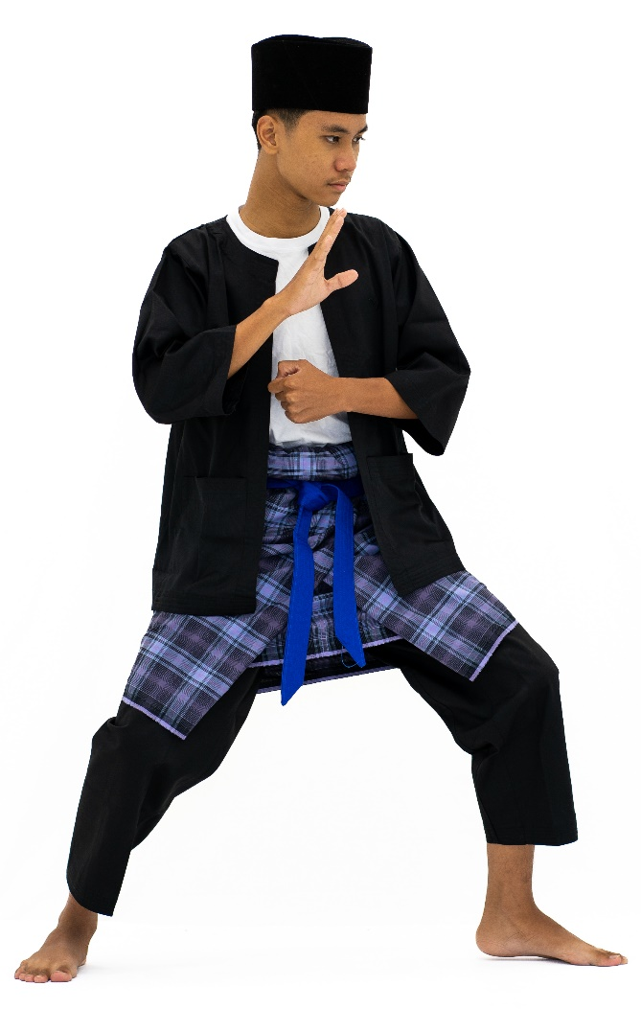
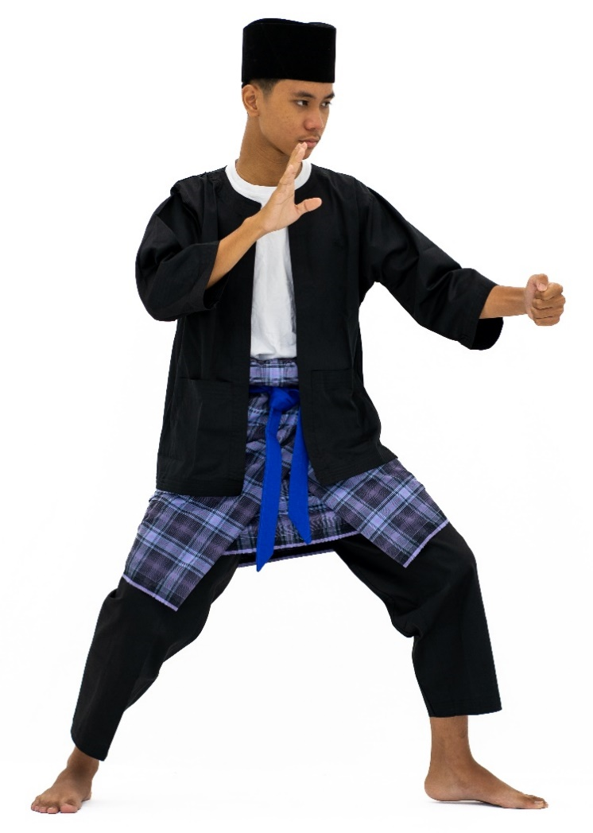
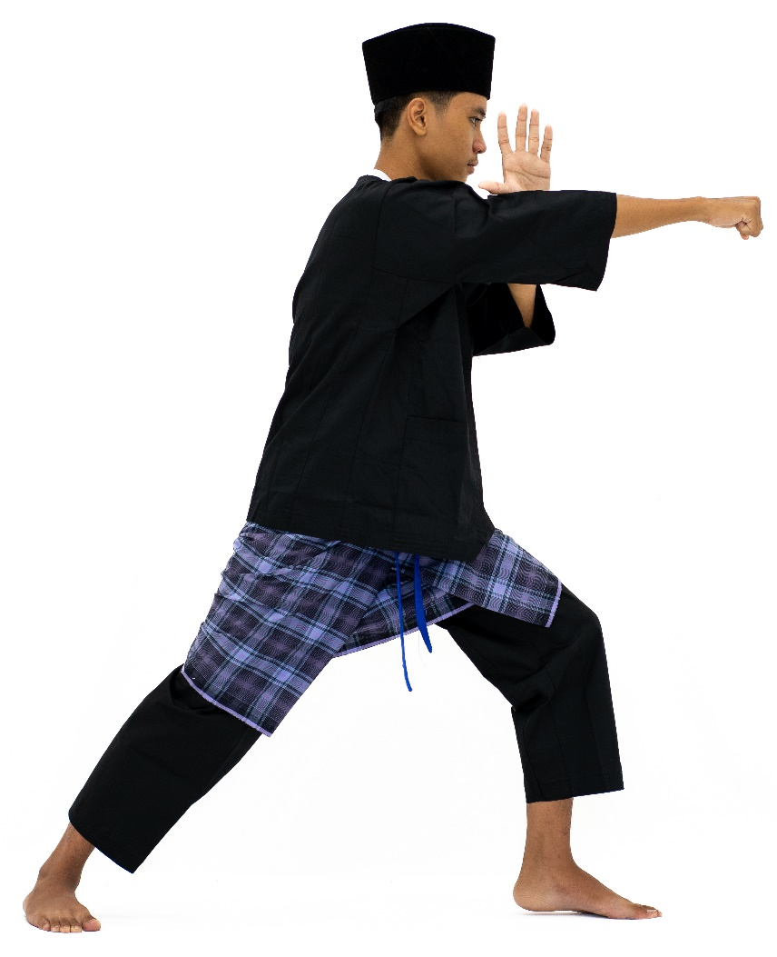
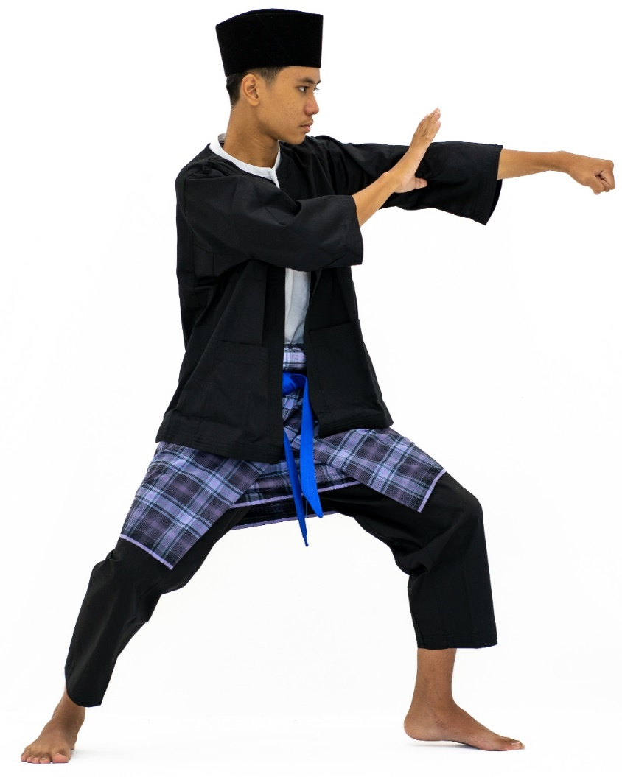
Pelampas Satu (Pelampas Bol)
-Silat 2
Buah Pelampas Dua
Pelampas Satu, Langkah 1 (Pelampas Bol)
Kaki pada kedudukan bersedia kekuda tiga suku untuk mengimbangi badan, kemudian berpaling sedikit ke sisi kanan. Tangan kiri bersedia untuk melakukan tumbukan sisi dan tangan kanan bersedia untuk mengawal di bahagian ulu hati.
Pelampas Satu, Langkah 2 (Pelampas Bol)
Kaki pada kedudukan bersedia kekuda tiga suku. Tangan kiri melepaskan tumbukan sisi dan tangan kanan masih mengawal ulu hati.
Pelampas Satu, Langkah 3 (Pelampas Bol)
Kaki pada kedudukan bersedia kekuda tiga suku. Tangan kanan melepaskan tumbukan sumbang sementara tangan kiri diletakkan di atas tangan kanan dengan fungsi untuk mengawal bahagian muka.
Pelampas Dua (Pelampas Tumbukan)
Kaki pada kedudukan bersedia kekuda tiga suku. (Tumbukan Selurut) Pukulan padu dilepaskan menggunakan tangan kiri, sementara tangan kanan diletakkan di pelipat siku bersedia untuk mengawal bahagian hadapan badan. Kaki hadapan pada bahagian tumit kaki kiri dijengket untuk meringankan kaki supaya memudahkan pergerakan seterusnya.
Pelampas Satu, Langkah 1 (Pelampas Bol)
Legs in a three-quarter truss ready position to balance the body, then turn slightly to the right side. The left hand is ready to do a side punch and the right hand is ready to control in the heartburn area.
Pelampas Satu, Langkah 2 (Pelampas Bol)
Legs in a three-quarter truss ready position. The left hand released a side punch and the right hand still controlled the heartburn.
Pelampas Satu, Langkah 3 (Pelampas Bol)
Legs in a three-quarter truss ready position. The right hand releases discordant punches while the left hand is placed on top of the right hand with the function of controlling the face.
Pelampas Dua (Pelampas Tumbukan)
Legs in a three-quarter truss ready position. (Sling Punch) A solid punch is delivered using the left hand, while the right hand is placed in the elbows ready to control the front of the body. The front leg on the heel of the left leg is pulled to lighten the leg to facilitate the next movement.

